Slide 1
Vesnice roku 2025
Venkovská zástavba

Slide 2
Ocenění – Diplom
Diplom za příkladnou péči o historickou zástavbu obce
Ocenění je uděleno obci, která je příkladem v oblasti zachování původního půdorysu a panoramatu vesnice, péče o památkově chráněné objekty, staveb lidového stavitelství vytvářející místní ráz nebo obnovy a údržby venkovských staveb.

Slide 3
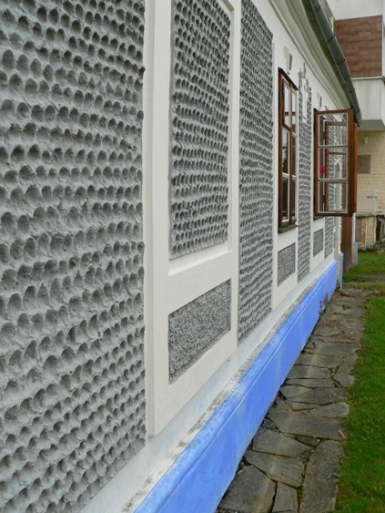
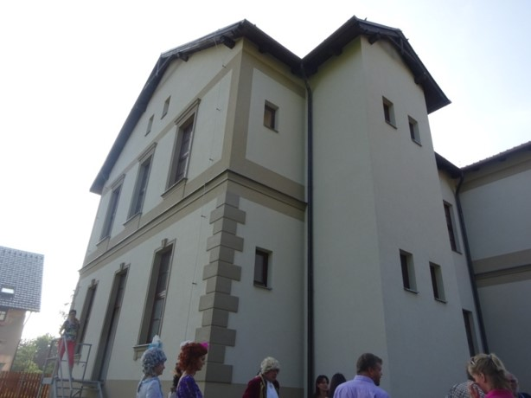
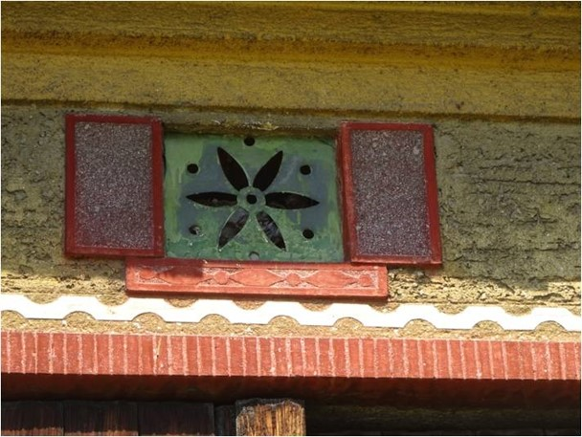
Diplom za příkladnou péči o historickou zástavbu obce může získat obec která:
Zná své stavebně-historické hodnoty
Dokumentuje svou historickou zástavbu
Pečuje o historické jádro a významné soubory tradičních staveb (stodoly, sklepy, zídky, vinné sklepy, sušárny aj.)
Podporuje obnovu kulturních památek
Obnovuje tradiční stavební regionální prvky na veřejných budovách a stavbách ve vlastnictví obce
Předává odkaz předků mladé generaci

Slide 4
Ocenění Zlatá cihla
Ocenění příkladných staveb realizovaných v duchu Programu obnovy venkova
Cílem udílení tohoto ocenění je získat evidenci a přehled o těchto stavbách a také tyto stavby zveřejnit v každoročně vydávané propagační publikaci "STAVBY VENKOVA".

Slide 5
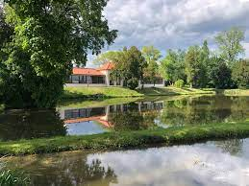
Zlatá cihla A – obnova památkově chráněných objektů a památek místního významu
Aktivní zapojení obce do obnovy
Způsob obnovy
Prezentace obnovy
Přínos obnovy pro obec

Slide 6
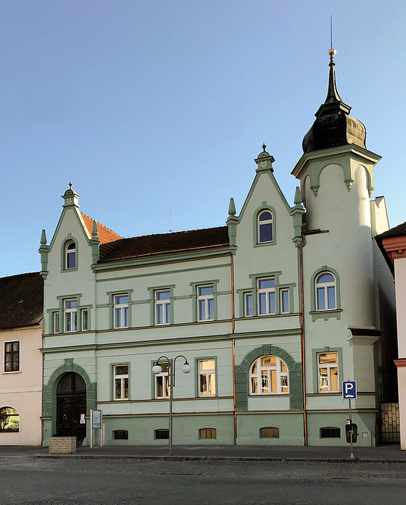
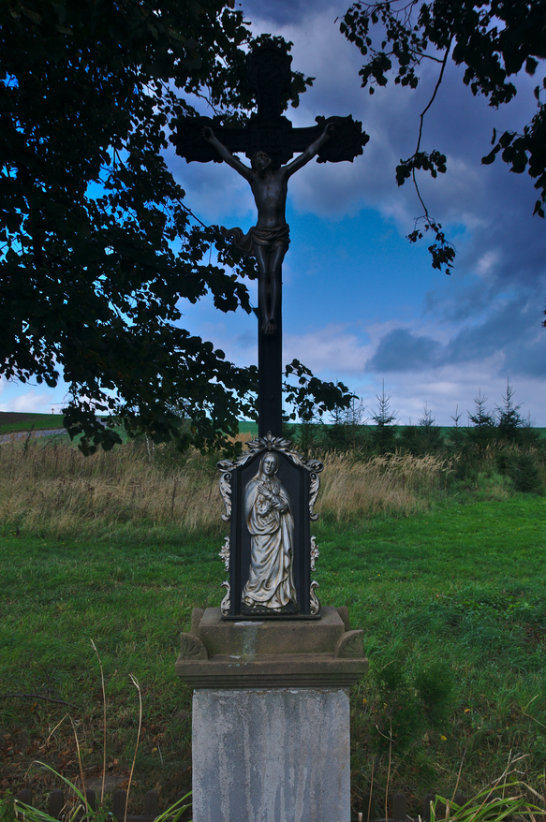
Zlatá cihla B – obnova staveb venkovské zástavby
Zapojení obce do obnovy
Obnovení a nová funkce nevyužitých staveb
Propojení historické dokumentace, tradičních forem s nápadem projektanta
Využití charakteristických lokálních stavebních prvků
Přístavby realizované v souladu s tradiční zástavbou
Zásadní význam osobního příkladu – obnovy obecních budov

Slide 7
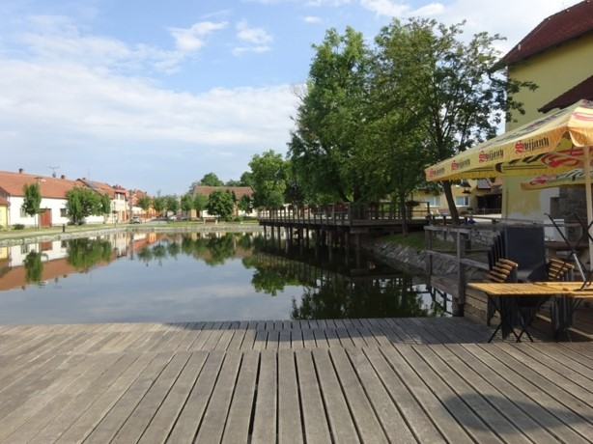
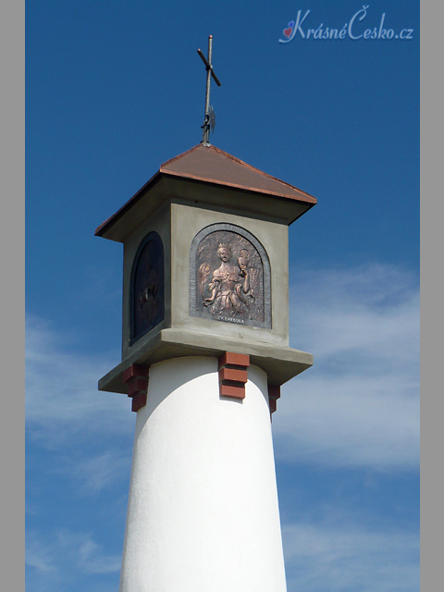
Zlatá cihla C – nové venkovské stavby
Návaznost na tradiční stavební formy
Zhodnocení a obohacení veřejného prostoru
Nové prostory ke shromažďování vesnické komunity
Zapojení občanů včetně mládeže
Připomenutí významných událostí v životě obce
Spolupráce se školeným projektantem + doplnění o vlastní požadavky a potřeby

Slide 8
Nová cena – komplexní přístup k zástavbě venkova
Cena za příkladnou péči o tradiční zástavbu a udržitelný rozvoj stavebního fondu
Aktivní přístup k tradiční zástavbě
Znalost (poznání)
Dokumentace, věrohodná obnova, prezentace
Zpracování průzkumů a pasportů historické a regionální zástavby
Upřednostnění místních tradičních stavebních materiálů
Zachování tradičních regionálních stavebních prvků
Péče o tradiční humna
Péče o kulturní památky
Zachování tradičního rázu obce ve smyslu stavební kultury
Zachování historické siluety – panoramatu obce
Koncepční plánování nové výstavby v návaznosti na lokální stavební tradice
Vytvoření nabídky motivačních skic nových staveb v lokální stavební tradici
Regulace nové výstavby v duchu základních tradičních lokálních stavebních forem (stavební čára, tradiční hmotové uspořádání a proporce, střešní krajina členění, aj.)

Slide 9
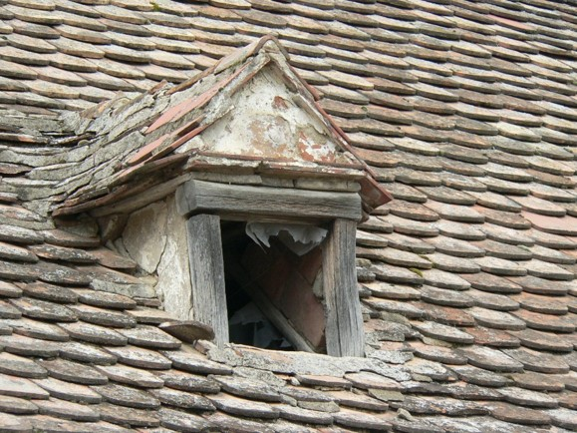
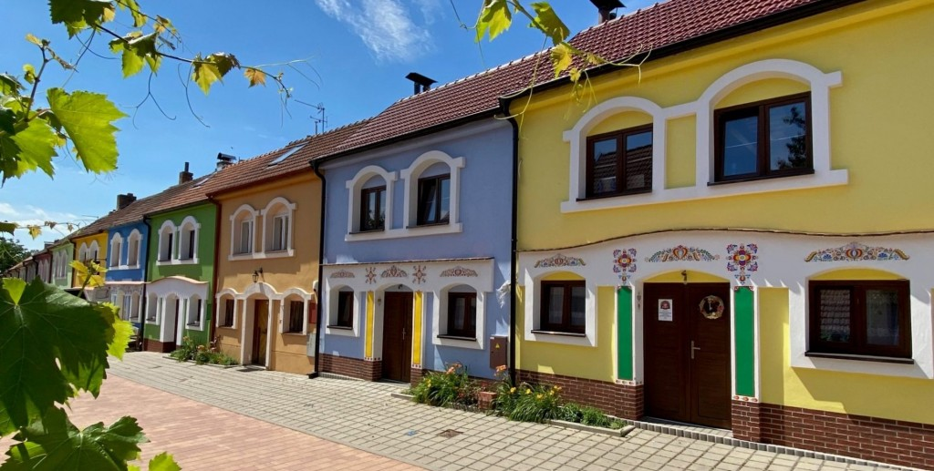
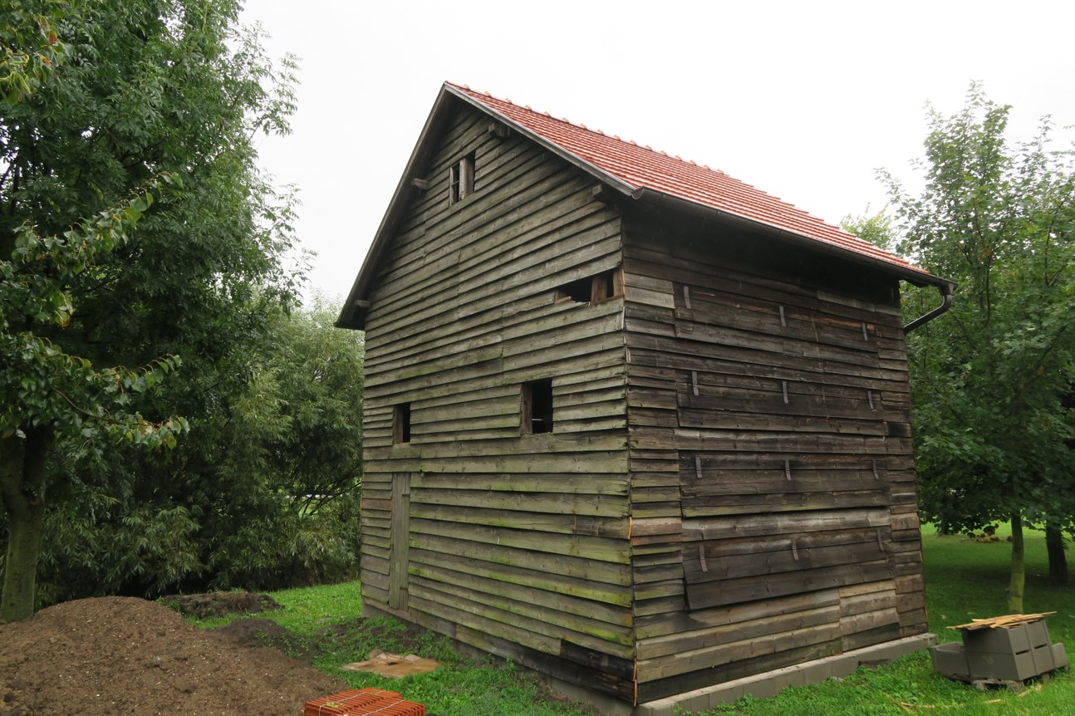
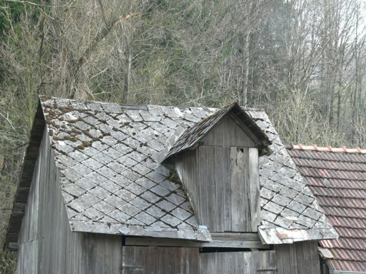
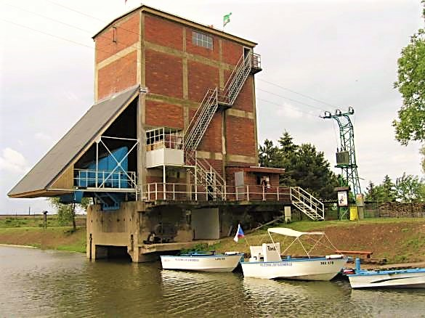
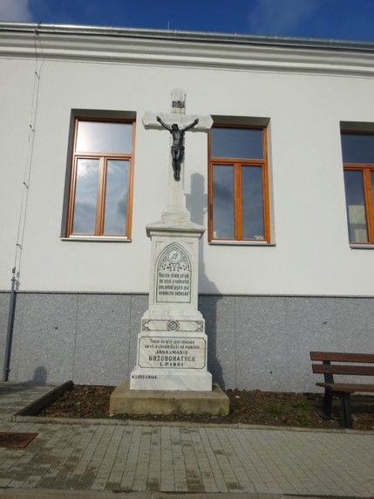
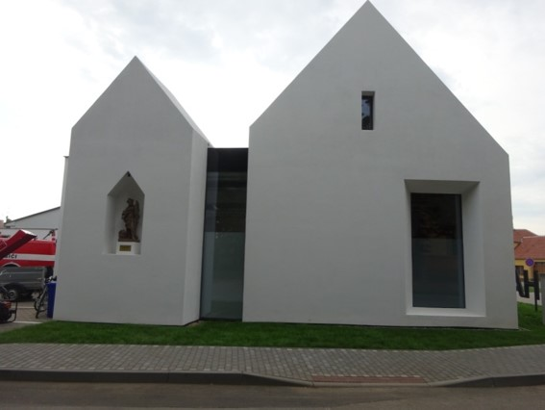
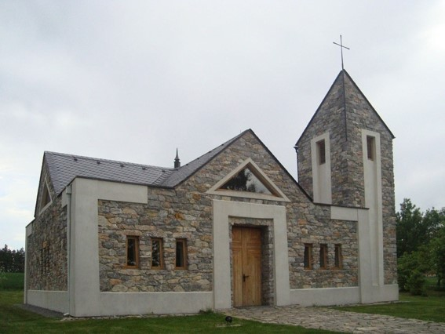
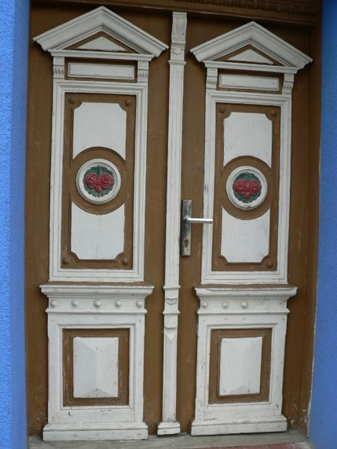
Jihomoravský venkov

Slide 10
Děkuji za pozornost

